Slide 1

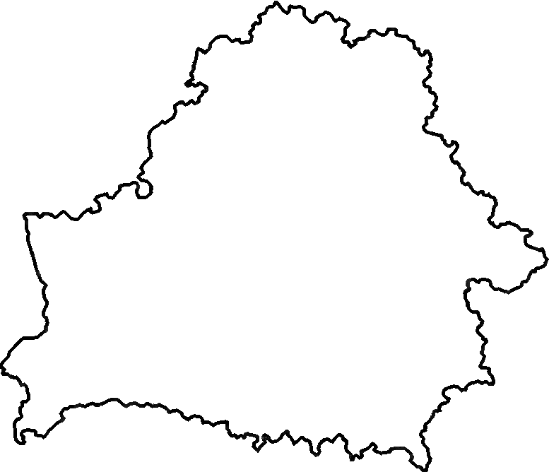
«Беларусь моя синеокая»
Интерактивная викторина

Slide 2

История
География
Сельское хозяйство
Промышленность
Культура
Спорт
1
2
3
4
5
1
2
3
4
5
1
2
3
4
5
1
2
3
4
5
1
2
3
4
5
1
2
3
4
5

Slide 3

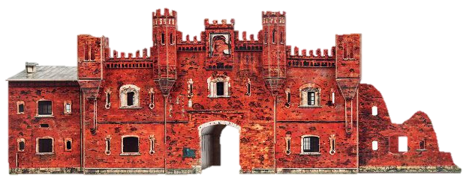
История 1
22 июня 1941 года гарнизон этой крепости принял первые удары
немецко-фашистских захватчиков и более месяца держал оборону в полном окружении. В послевоенное время цитадель получила почетное звание "Крепость-герой"
Ответ

Slide 4
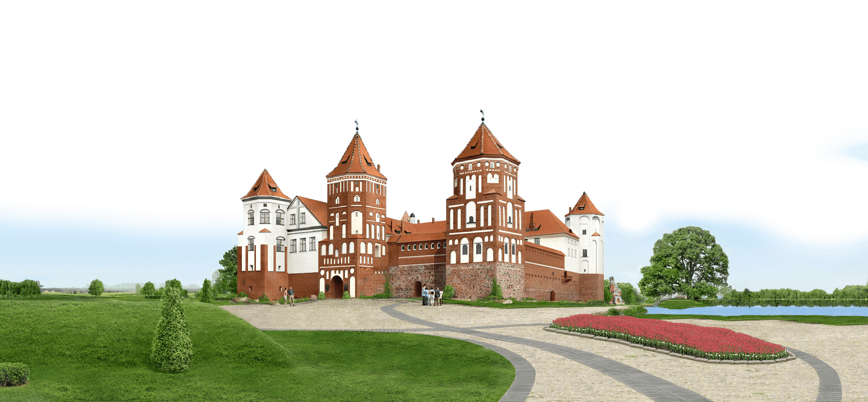
История 2
Этот замок – уникальный памятник средневековой архитектуры Беларуси. С 2000 года замок находится в списке всемирного наследия ЮНЕСКО.
Ответ

Slide 5
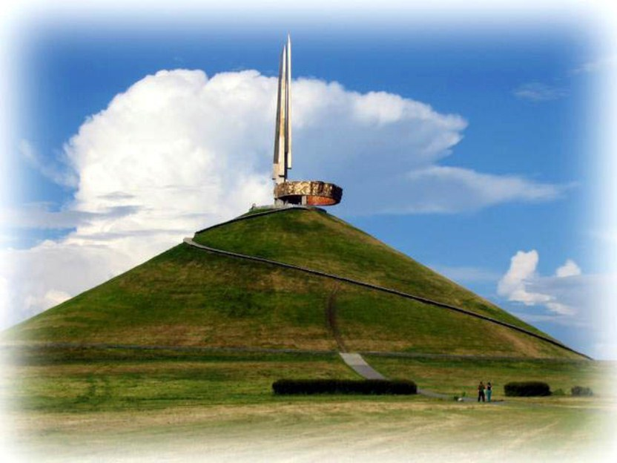
История 3
В честь героических действий в военной операции «Багратион» был воздвигнут военный памятник. Четыре сомкнутых 35-метровых штыка-обелиска, символизирующих боевое братство воинов четырех фронтов, освобождающих «Землю под белыми крыльями» венчают памятник.
Курган
Славы
Ответ

Slide 6
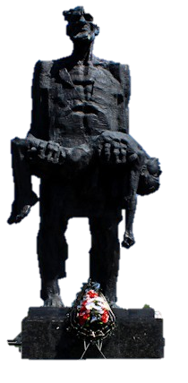
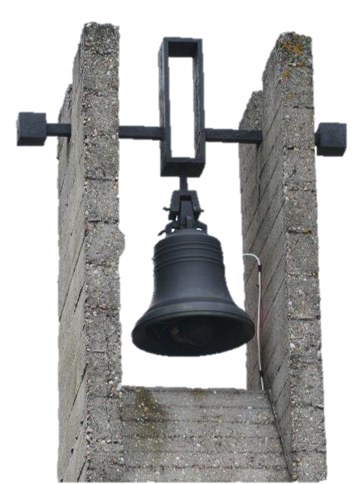
История 4
Назовите мемориальный комплекс, установленный на месте сожжённой фашистами 22 марта 1943 года белоруской деревни
Хатынь
Ответ

Slide 7
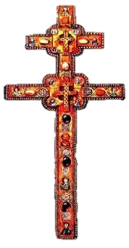
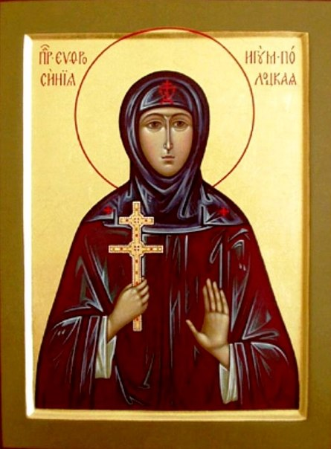
История 5
Назовите имя первой белорусской просветительницы. Она стала первой женщиной на Руси, которая была канонизирована в святые. По заказу княгини мастер Лазарь Богша сделал крест, ставший произведением старобелорусского эмального искусства.
Ефросинья
Полоцкая
Ответ

Slide 8

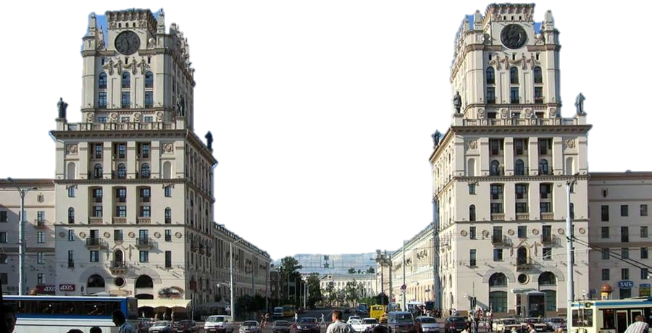
География 1
Назовите город в Беларуси, в котором проживает около
2 миллионов человек. Он является административным центром области и района, в состав которых не входит.
Ответ

Slide 9
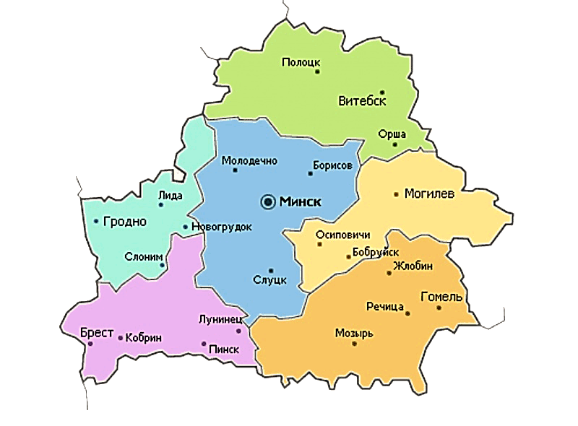

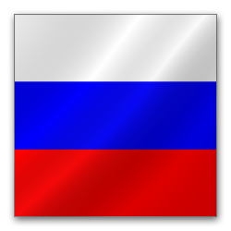

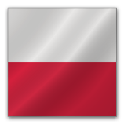
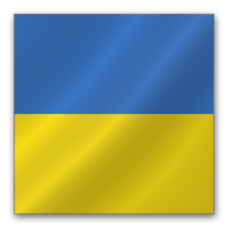
География 2
Назовите страну, с которой Республика Беларусь граничит на востоке.
Латвия
Литва
?
Россия
Польша
Ответ
Украина

Slide 10
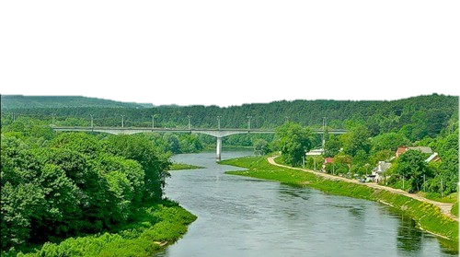
География 3
Назовите реку, на которой стоит город Гродно.
Неман
Ответ

Slide 11
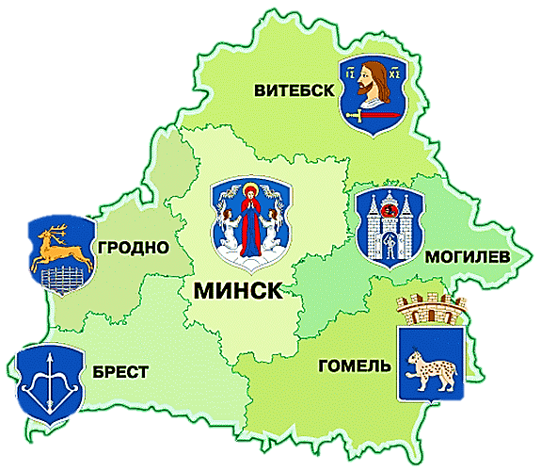
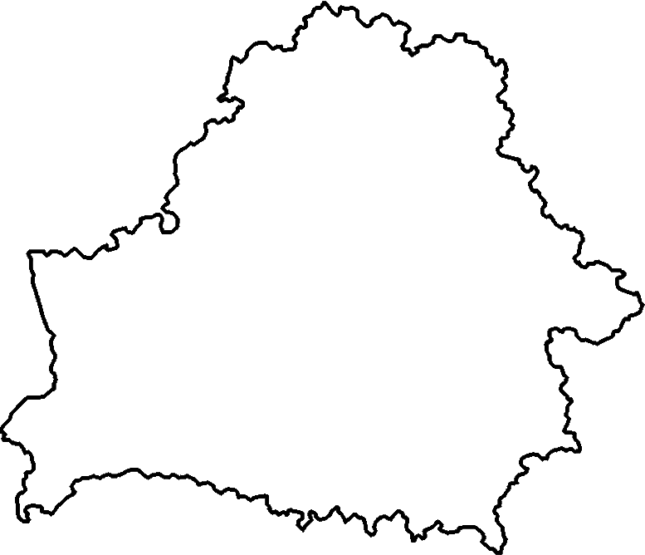
География 4
На сколько областей делится территория Республики Беларусь?
Ответ

Slide 12
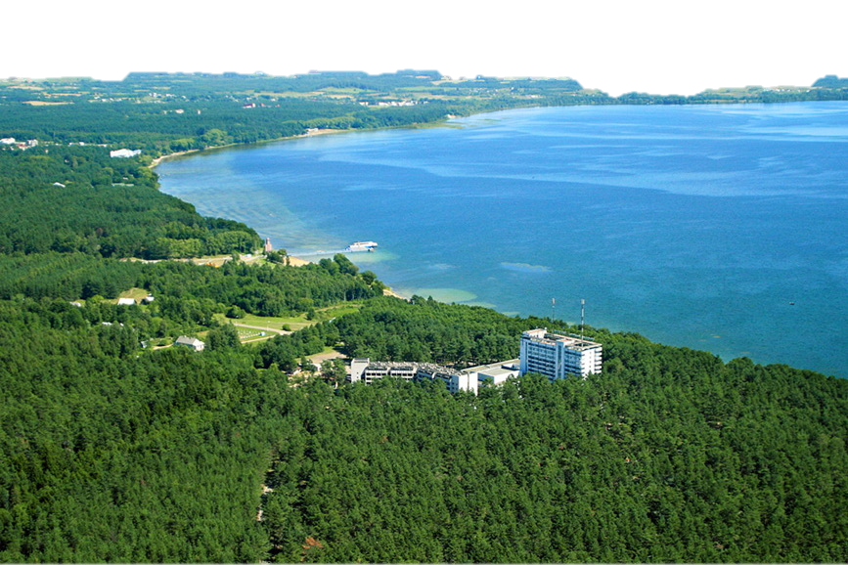
География 5
Назовите самое большое озеро Беларуси.
Нарочь
Ответ

Slide 13
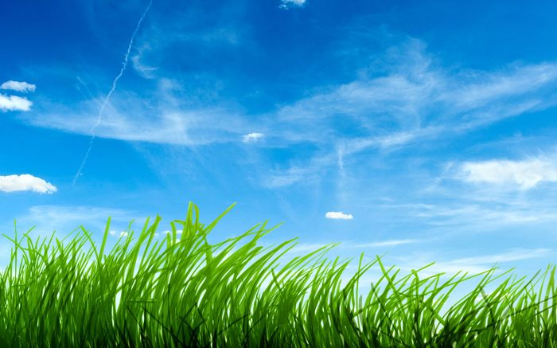
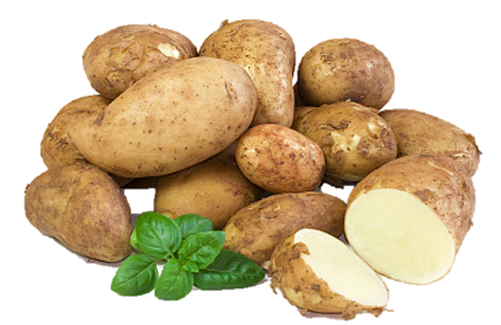
Сельское хозяйство 1
Самый популярный белорусский овощ, семена которого были завезены в Европу Колумбом, а в наших краях появились благодаря Петру I.
Ответ

Slide 14
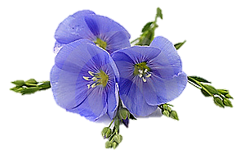
Сельское хозяйство 2
Из волокна этого растения ткали полотно и шили одежду, создавали прекрасные предметы быта, мастерили игрушки для детей. Из семян – пекли хлеб и варили вкусный кисель.
Лён
Ответ

Slide 15
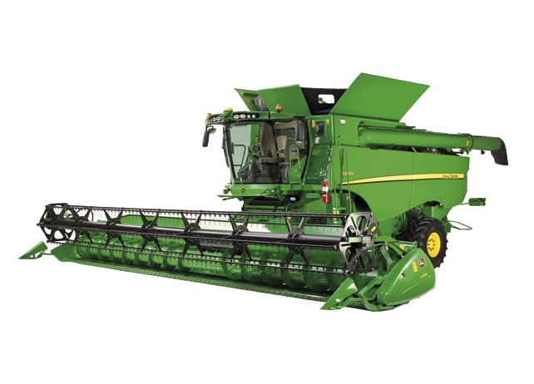
Сельское хозяйство 3
Сложная уборочная машина, производящая одновременно срезание хлеба, его обмолот и очистку зерна.
Ответ

Slide 16
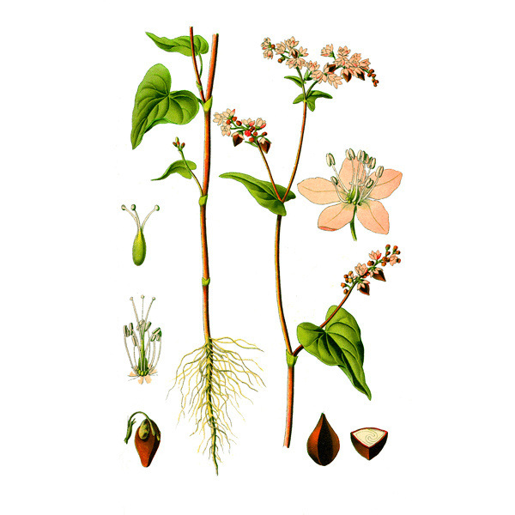
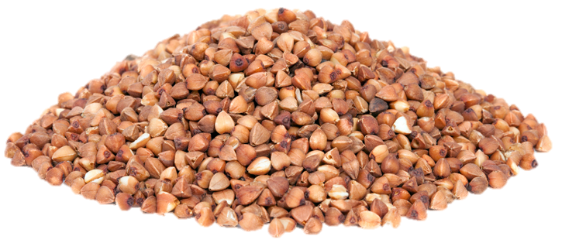
Сельское хозяйство 4
Злаковое растение, из крупы которого варят вкусную и полезную кашу. К нам растение попало из Греции.
Гречка (гречиха)
Ответ

Slide 17
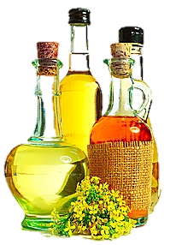
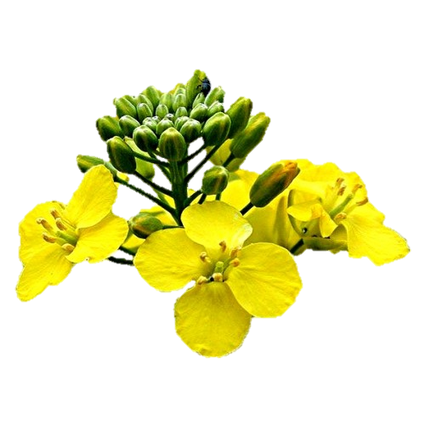
Сельское хозяйство 5
Важное масличное растение из семейства крестоцветных, значение которого для человека сильно возросло к концу XX века, когда он начал использоваться для получения биодизеля.
Рапс
Ответ

Slide 18

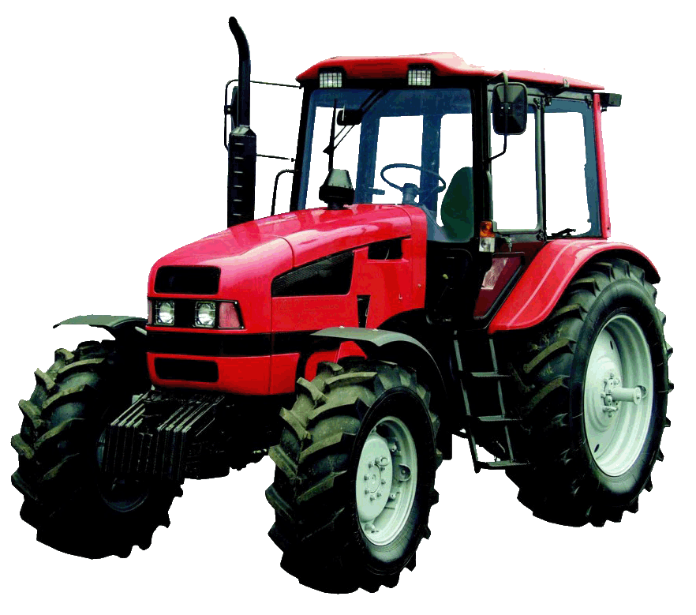

Промышленность 1
Какое название имеет знаменитый белорусский трактор?
Ответ

Slide 19

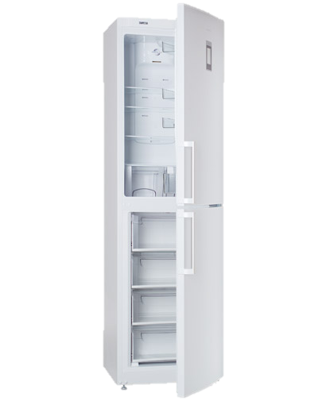
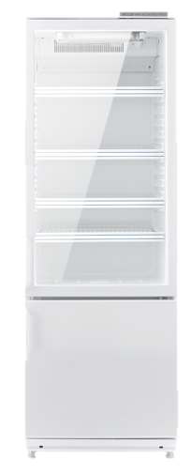
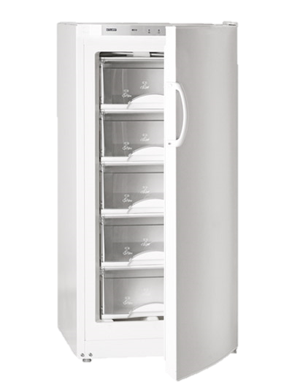
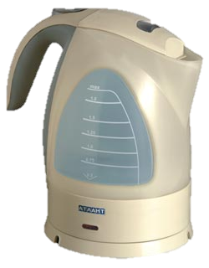
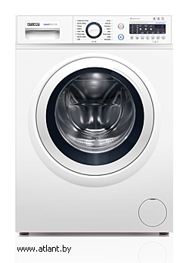
Промышленность 2
Назовите завод, который занимается выпуском бытовой техники: холодильники, морозильники, стиральные машины, электрочайники, торговое оборудование и др.
Ответ

Slide 20


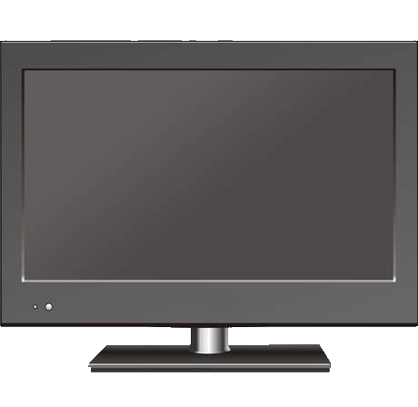
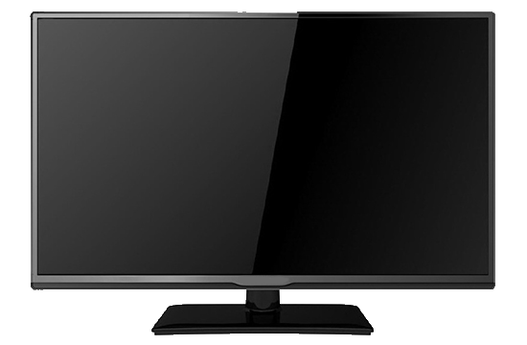
Промышленность 3
Назовите торговые марки белорусских телевизоров.
Ответ

Slide 21

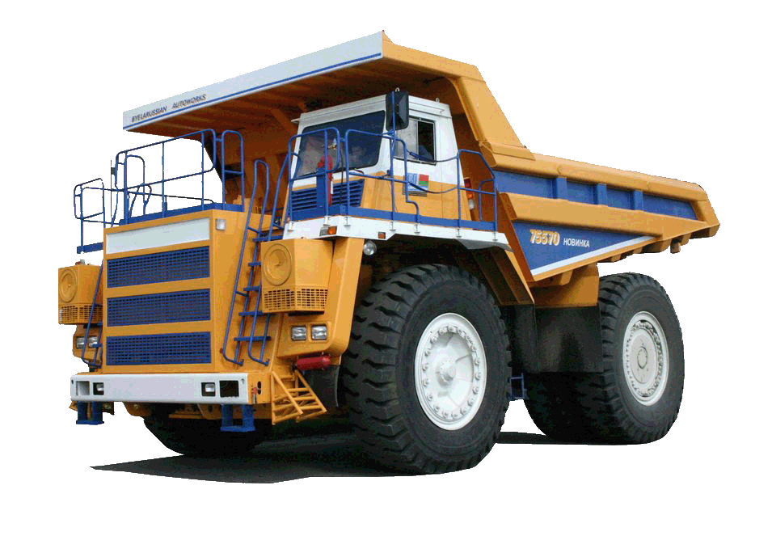
Промышленность 4
Как называются большегрузные карьерные самосвалы, которые выпускаются на заводе в г. Жодино?
Ответ

Slide 22

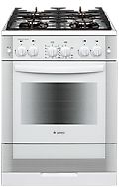
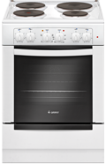
Промышленность 5
Как называется завод в Бресте по выпуску газовых и электрических плит?
Ответ

Slide 23


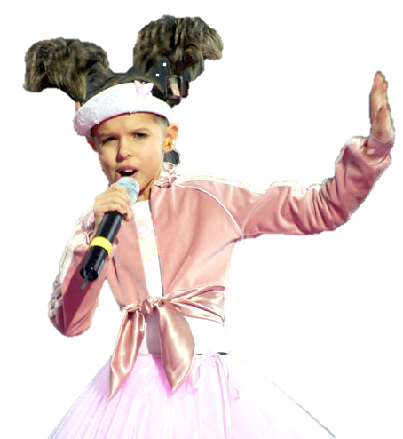
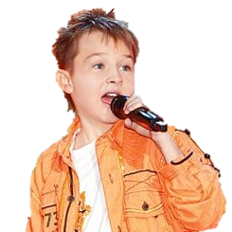
Культура 1
На каком детском музыкальном конкурсе победили эти белорусские ребята?
Ксения Ситник
Алексей Жигалкович
Ответ

Slide 24
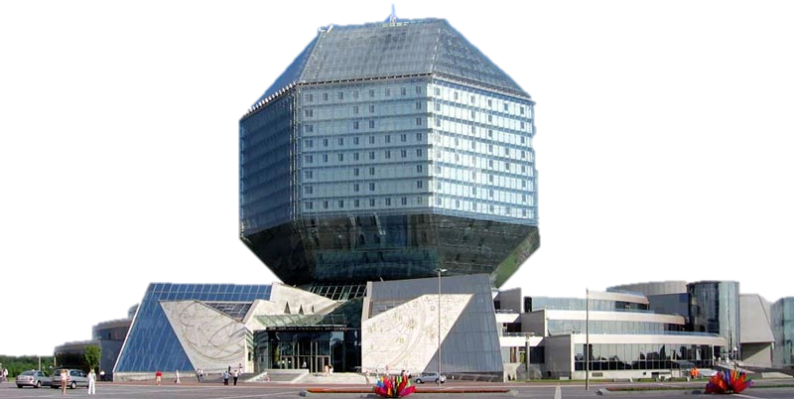
Культура 2
Визитная карточка Беларуси. Сегодня это не только богатейшее собрание книг, но и огромный мультифункциональный центр, где совместились высокие технологии, ультрасовременный дизайн и необычная архитектура. О чём идёт речь?
Национальная
библиотека
Беларуси
Ответ

Slide 25
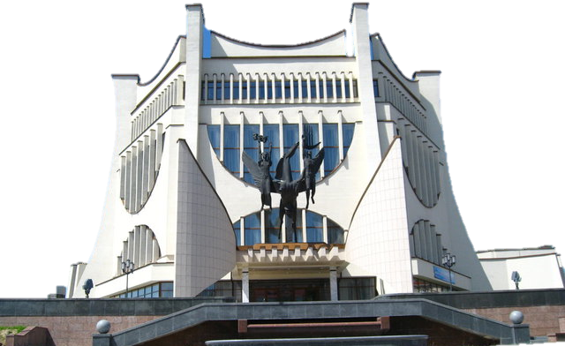
Культура 3
Что показано на фотографии ?
Гродненский
Областной
Драматический театр
Ответ

Slide 26
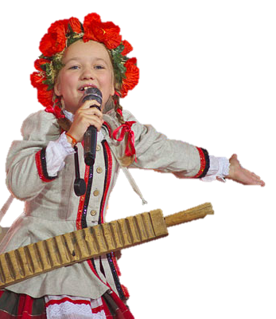

Культура 4
Каждое лето в Витебске проходит Международный фестиваль искусств. Как он называется?
Ответ

Slide 27
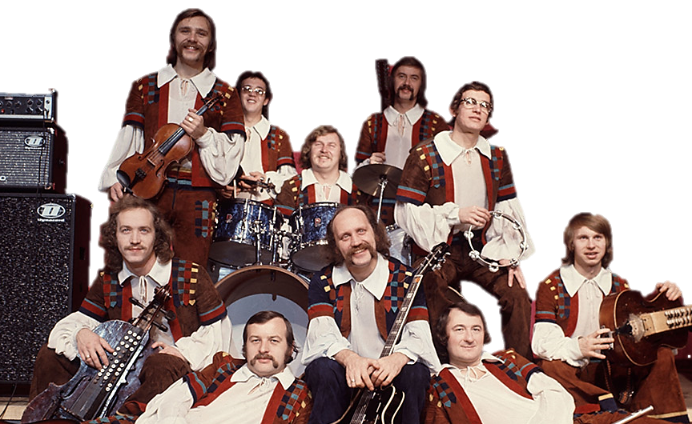

Культура 5
Самый известный белорусский музыкальный ансамбль?
Ответ

Slide 28

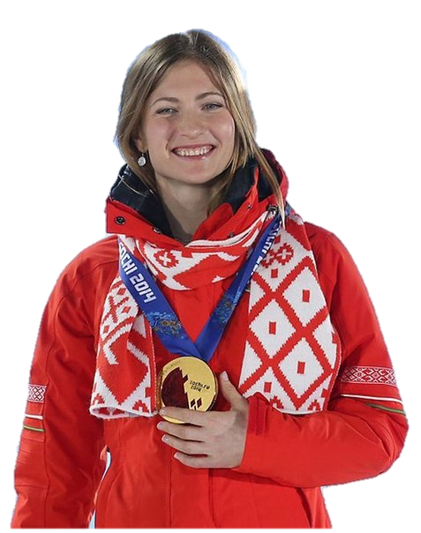
Спорт 1
Белорусская биатлонистка, трёхкратная Олимпийская Чемпионка,
двукратная Чемпионка Мира, обладательница Большого
Хрустального Глобуса в сезоне 2014/2015
Дарья
Домрачева
Ответ

Slide 29
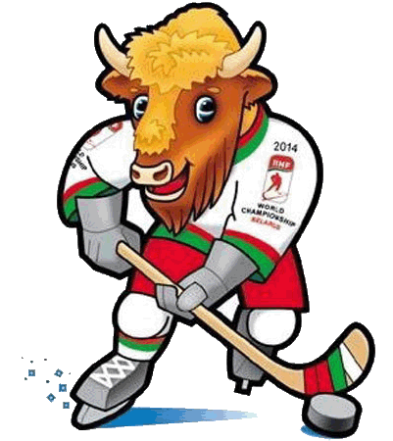
Спорт 2
По какому командному виду спорта проходил Чемпионат Мира
в городе Минске в 2014 году?
Ответ

Slide 30
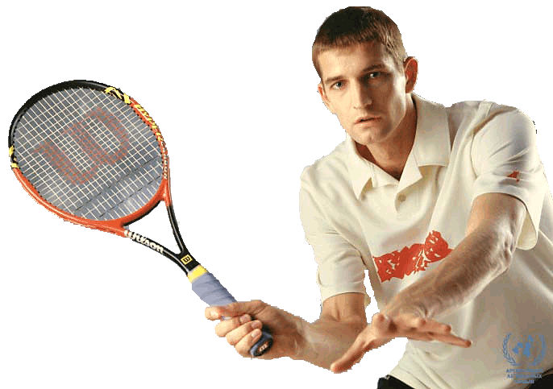
Спорт 3
Назовите самого известного и титулованного теннисиста Беларуси?
Максим Мирный
Ответ

Slide 31
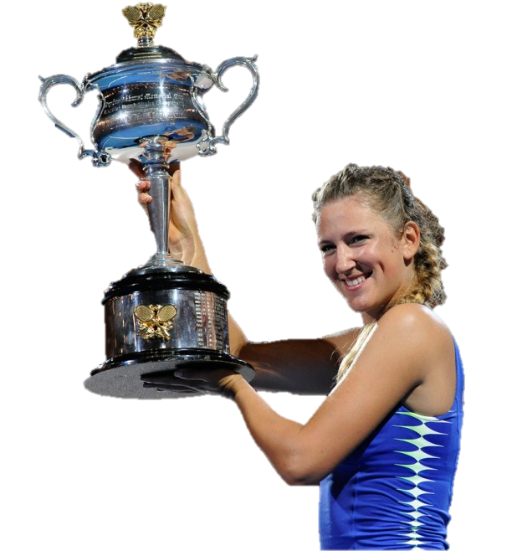
Спорт 4
Назовите самую известную и титулованную теннисистку Беларуси?
Виктория
Азаренко
Ответ

Slide 32
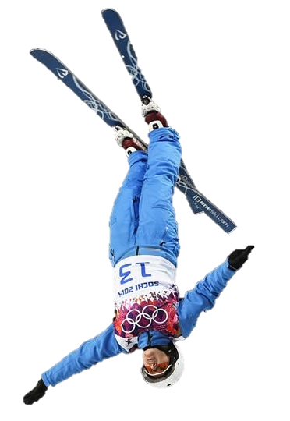
Спорт 5
Назовите зимний вид спорта, в котором белорусские спортсмены завоевали медали на олимпийских играх в Ванкувере и Сочи?
Фристайл
Ответ

